Slide 1
Bourse d’Echanges de Parts de SCPI
Module IT Projects
COMTE Thibault
BONGO Jean Phillipe
FLAMANT Thomas
Encadré par : Dr. Taha RIDENE & Mr. Hans Peinturier
1

Slide 2
Sommaire
Présentation
Contexte
Cibles
Objectifs
Existant
Aspects fonctionnels et techniques
Arborescence du site
Spécifications fonctionnels
Spécifications techniques
Contexte techniques organisationnelles
Analyse du projet
Diagrammes

Slide 3

Présentation
SCPI
rendement
plus-value
fiscales

Slide 4
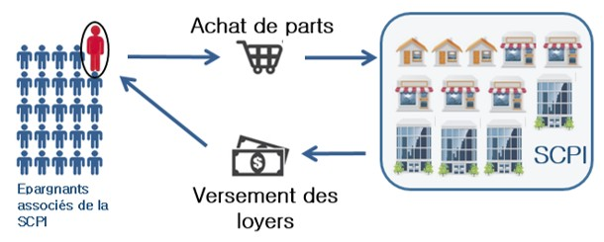
Contexte
Projet IT
Echanges de parts
Indisponibilté

Slide 5
Cibles

Slide 6
Objectifs

Slide 7
Existant

